Slide 1
2.2 UML简介（2）
教学内容：
2.2.2 UML的构成
（1）图
（2）模型的元素：
（3）视图
2.2.3 UML的模型结构
2.2.4 UML的图
2.3 软件工程工具

Slide 2
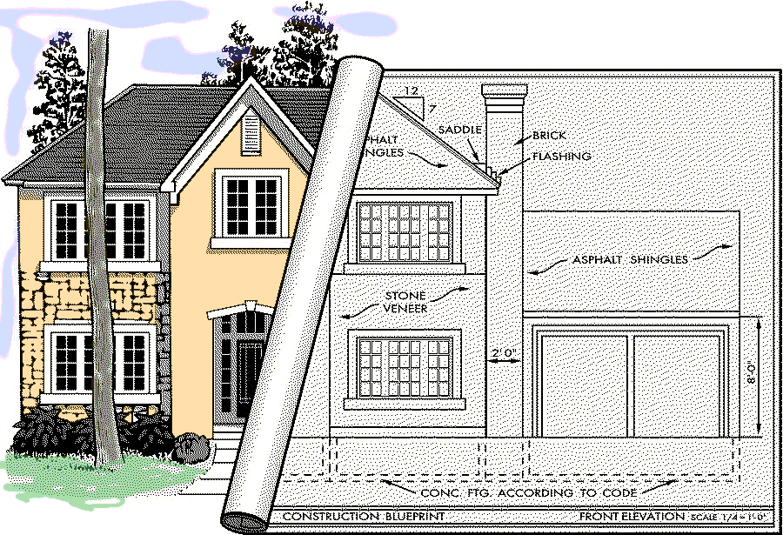
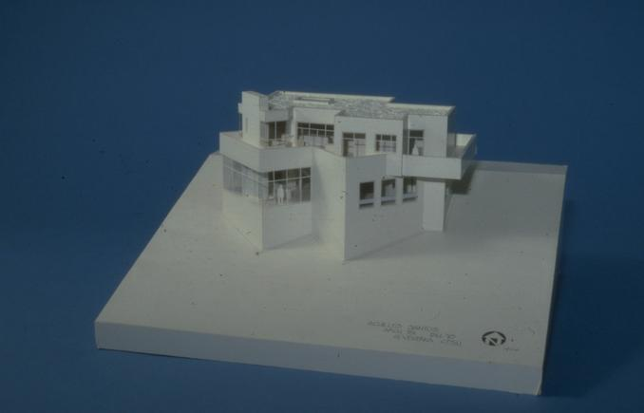
什么是模型？
模型是对世界的理解及抽象
模型是人与人之间交流的工具
模型的表达方法：
自然语言表达
仿真品
数学公式
图
表

Slide 3
2.2.2UML 的构成
基本的构成元素
元素之间的关系
模型的可视化
UML
UML模型的名词
事物
元素的聚集：包
关系
一般与特殊
图
结构
事物
行为
事物
组织
事物
辅助
事物
关联
关系
依赖
关系
泛化
关系
聚集
关系
静态
图
动态
图
UML模型的动词
对象之间联系，一对多，多对多
使用关系，事物之间的影响
交
互
状
态
机
包
注
释
整体与部分
用
例
图
类
图
对
象
图
构
件
图
部
署
图
事物之间的消息交换
对元素进行解释的简单符号
响应事件后的状态序列
最重要的9种图
用
例
类
接
口
协
作
组
件
节
点
顺
序
图
协
作
图
状
态
图
活
动
图
运行时存在的物理元素
一组功能序列集合
同类对象描述
元素外部可见行为，服务或方法的定义
描述事物间的相互作用
物理可替换部分

Slide 4
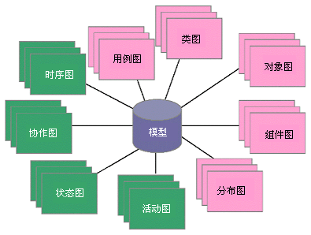
2.2.2UML 的构成—几个基本概念（图、模型元素、视图）
（1）图
图（Diagrams）：图是可视化建模的重要工具，UML中包含九种图。
图的分类：
静态图：用例图（描述功能），类图和对象图（描述静态结构），组件图和分布图（描述系统物理架构）；
动态图：状态图、时序图、协作图和活动图（描述系统元素之间的交互和时序状态）。
从系统外部看系统的功能
表示系统中的类以及类与类之间的关系
静态结构
功能结构
表示对象之间发送消息的时间顺序
表示类的对象实例
动态行为
表示收发消息对象的结构组织
描述软件组件以及它们之间的关系
物理构架
表示事件触发状态变化的情况
系统中软件和硬件的物理架构
从一个活动到另一个活动的流程，表示活动之间的关系

Slide 5


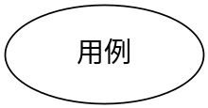







2.2.2UML 的构成—几个基本概念（图、模型元素、视图）
（2）模型的元素：
主要是构造元素和元素之间的关系表示。
1）构造元素
运行时存在的物理元素
元素组成成组
2）元素之间的关系
交互
依赖
关联
聚集
泛化
实现
组合

Slide 6
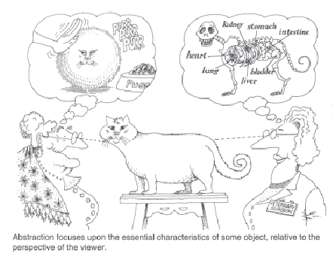
2.2.2UML 的构成—几个基本概念（图、模型元素、视图）
（3）视图
视图（Views）：每个视图代表系统的一个抽象，反映了系统中的一个特定方面，从而使不同的人员关注系统的不同方面。

Slide 7
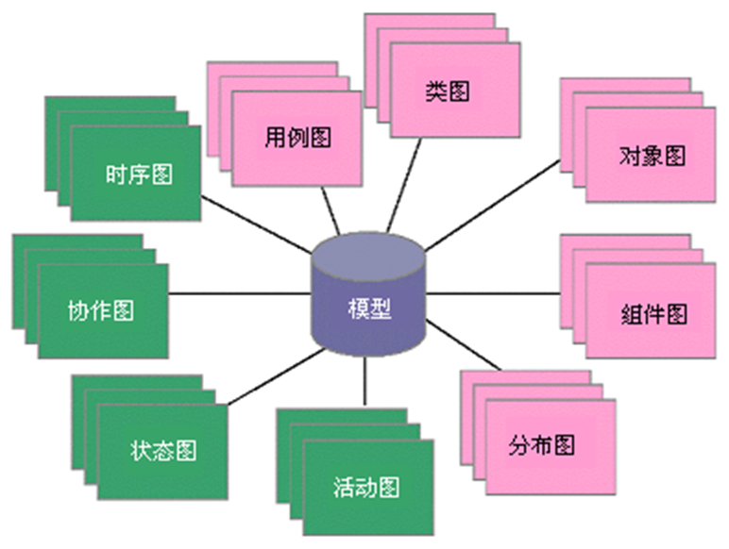
2.2.2UML 的构成—几个基本概念（图、模型元素、视图）
（3）视图（五种 视图）
1、用例视图：表达从用户角度看到的系统应有的外部功能，有时也叫用户模型视图；用用例图来描述。

Slide 8
2.2.2UML 的构成—几个基本概念（图、模型元素、视图）
（3）视图（五种 视图）
（2）逻辑视图：主要用类图和对象图来描述系统的静态结构，它同时也描述对象间为实现给定功能发送消息时出现的动态协作关系，故称结构模型视图。它用状态图，时序图，协作图和活动图来描述。

Slide 9
2.2.2UML 的构成—几个基本概念（图、模型元素、视图）
（3）视图（五种 视图）
并发视图：用于展示系统的行为及其并发性。也称模型视图。它用状态图，时序图，协作图，活动图，构件图和部署图来描述。

Slide 10
2.2.2UML 的构成—几个基本概念（图、模型元素、视图）
（3）视图（五种 视图）
构件视图：展示系统实现的结构和行为特征，包括实现模块和他们之间的依赖关系，也称模型视图。构件视图用构件图来描述。

Slide 11
2.2.2UML 的构成—几个基本概念（图、模型元素、视图）
（3）视图（五种 视图）
部署视图：显示系统地实现环境和构件被部署到物理结构中的映射。它用部署图来描述。

Slide 12
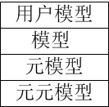
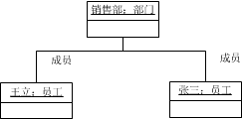


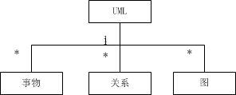
2.2.3UML 的元模型结构（抽象层次）
抽象层次
用户模型是模型的实例，表达一个模型的特定情况
模型是对现实世界的抽象。用于描述领域信息
元元模型定义用于描述元模型的语言，描述UML中的事物类别及其关系
元模型定义用于描述模型的元素及其关系。元模型是元元模型的实例

Slide 13
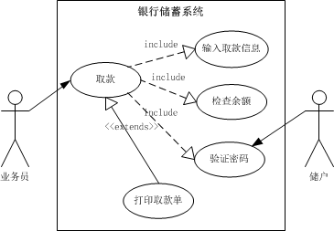
2.2.4UML 的图
1、用例图
（1）定义：用例图用于描述一个软件系统需要完成一个什么功能。

Slide 14
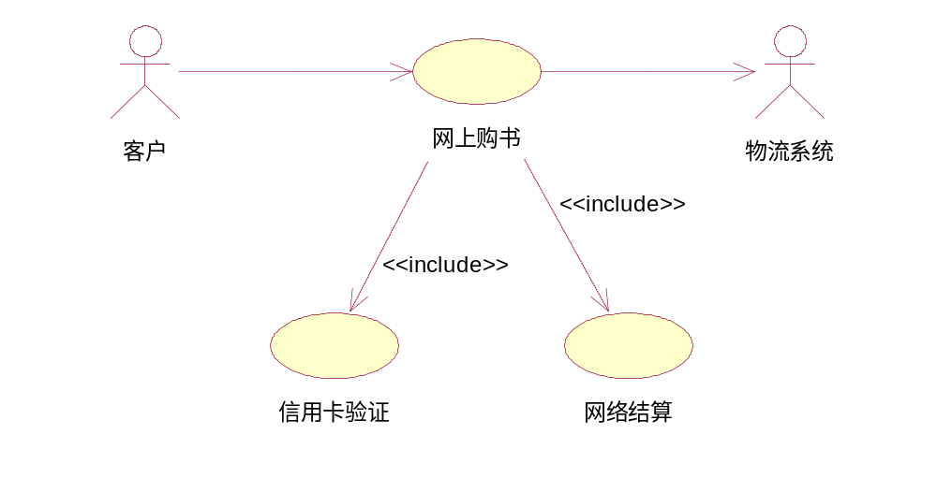
2.2.4UML 的图
1、用例图
（2）模型元素之间的关系：
1）包含关系

Slide 15
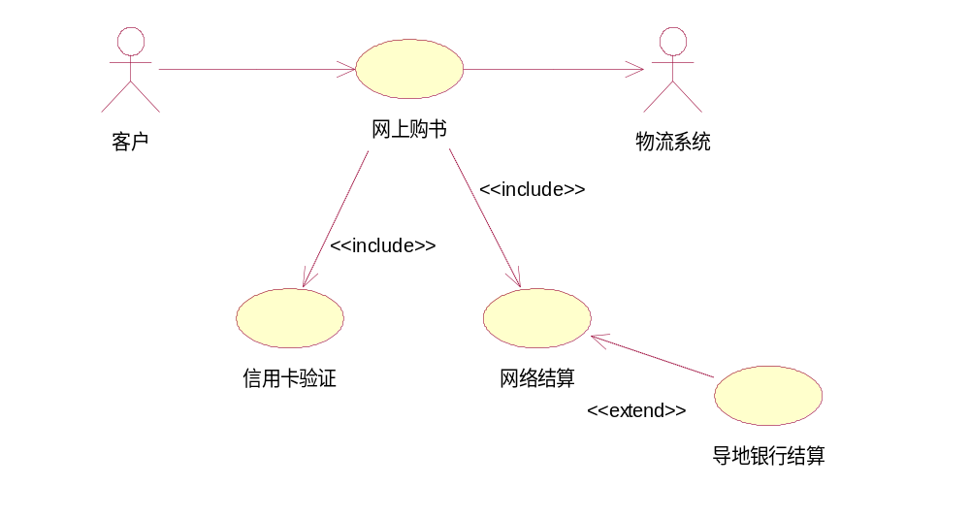
2.2.4UML 的图
1、用例图
（2）模型元素之间的关系：
2）扩展关系
<<include>>关系：一个用例执行的需要执行其它用例。
<<extends>>关系：一个用例的执行可能需要其他用例功能来扩展，但不用其它用例也可以完成自己的功能 。扩展用例是通过基本用例来激活的。

Slide 16
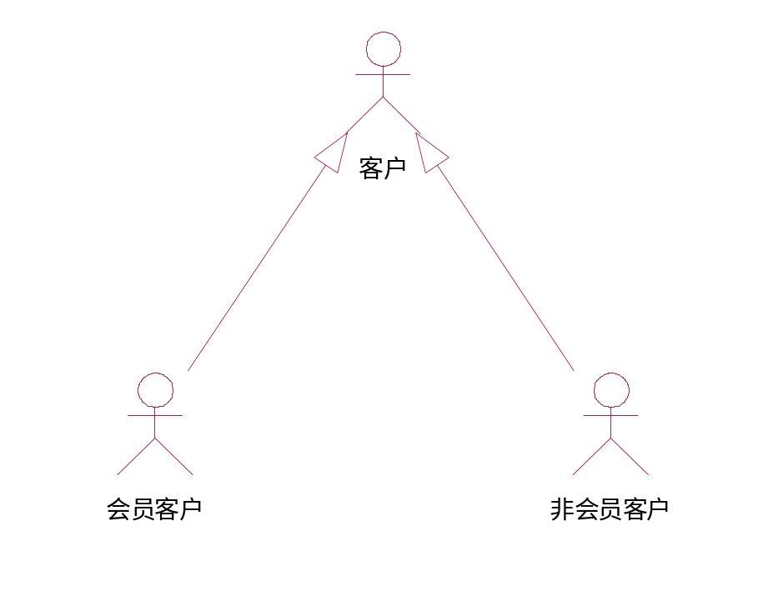
2.2.4UML 的图
1、用例图
（2）模型元素之间的关系：
3）泛化关系

Slide 17
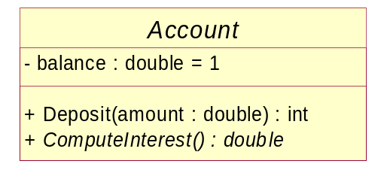
2.2.4UML 的图-类图
2、类图：
（1）定义：一个类是一类具有类似属性和共同行为的事物。
包括类名、属性和方法三部分。
属性名称
类名
斜体为抽象类
可见性
-代表private
+代表public
#代表protected
也可以使用图形表示
缺省值
返回值类型
操作名称
斜体为抽象操作
参数列表

Slide 18
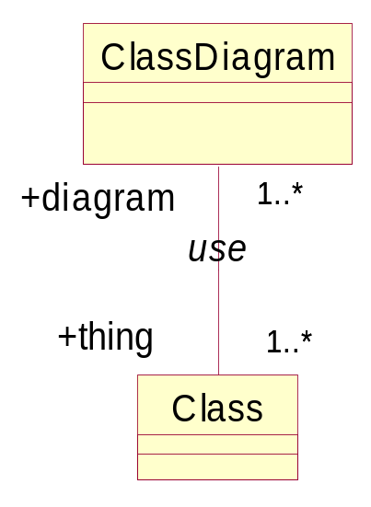
2.2.4UML 的图-类图
（3）类间的关系
  1）关联关系
  描述了类的结构之间的关系。具有方向、名字、角色和多重性等信息。一般的关 联关系语义较弱。也有两种语义较强，分别是聚合与组合
UML表示法
方向
双向关联（省略箭头）
名字
关系的名字是“使用”
多重性
（用数字和*表示）
1…*：1个或多个
1个类图有1个或多个类
1个类属于1个或多个类图
角色
类的角色是“事物“
实例

Slide 19
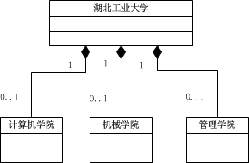

2.2.4UML 的图-类图
（3）类间的关系
    2）聚合关系
      聚集关系：指明一个整体和组成部分之间的关系
    组合关系：语义更强的聚合，部分和整体具有相同的生命周期
UML表示法
UML表示法
（实心菱形）
（空心菱形）
聚集关系：整体不存在了，但组成部分还存在。（共享关系）
组合关系：整体不存在了，则部分也不能存在。

Slide 20
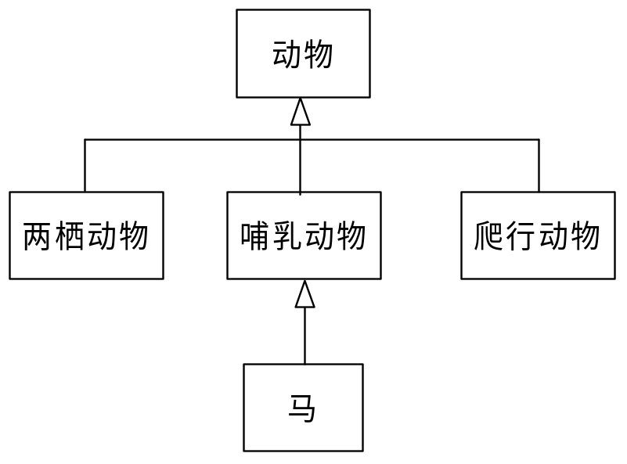
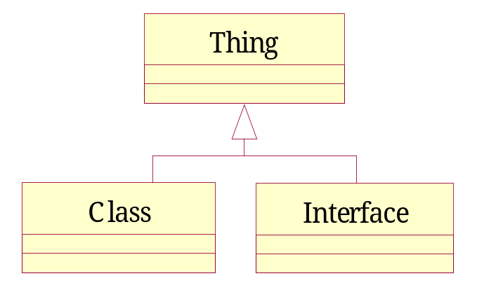
2.2.4UML 的图-类图
（3）类间的关系
3）泛化关系
    泛化也就是继承关系，也称为“is-a-kind-of”关系，泛化关系描述了超类与子类之间的关系，超类又叫做基类，子类又叫做派生类。
类、接口都是一种事物
带空心三角形的直线
<number>/117

Slide 21
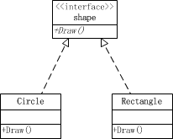
2.2.4UML 的图-类图
（3）类间的关系
4）实现关系：对应于类和接口之间的关系。
类Circle、Rectangle实现了
接口Shape的操作
UML表示法
在visio中画类图的实现关系：
第一步：画好接口
第二步：创建一个类
第三步：在此类上单击鼠标右键，选择“形状显示选项...”——常规选项——选中“实现链接”——确定。
第四步：此时在类中有个黄点，将次黄点拖动到要实现的接口上即可完成，此类中自动添加了接口中要实现的方法。
<number>/117

Slide 22

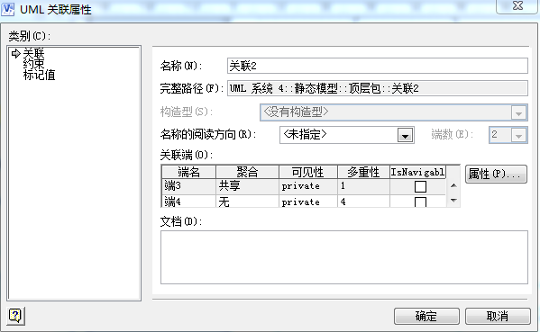
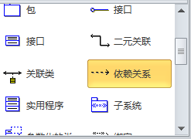
2.2.4UML 的图-类图
（3）类间的关系
5）依赖关系：描述一个类的变化对依赖于它的类产生的影响
    依赖关系用带箭头的虚线表示，由依赖的一方指向被依赖的一方。
UML表示法

Slide 23
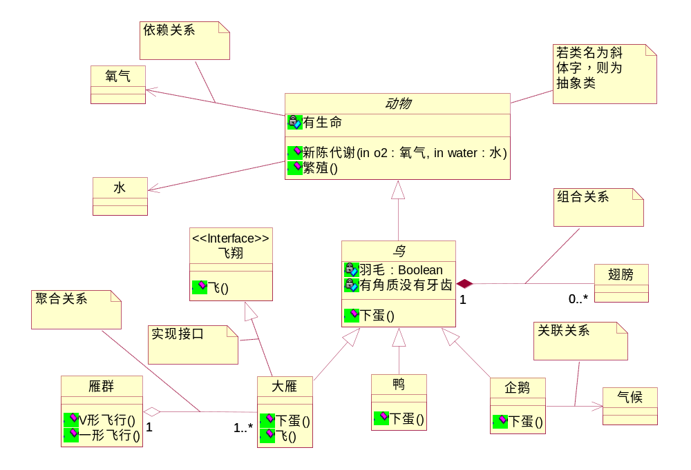
2.2.4UML 的图-类图
（3）类图实例

Slide 24

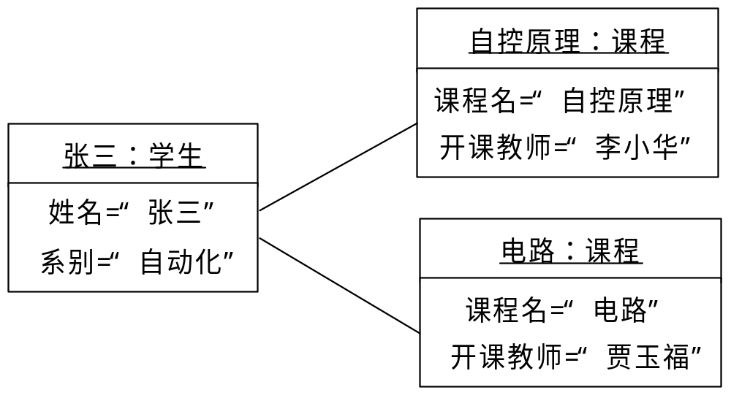
2.2.4UML 的图-对象图
（4）对象图
对象是一个类的实例，具体事物。
和类的图标一样，对象名下面要带下划线。名字位于冒号的左边。
由于对象存在生命周期，因此对象图只能在系统某一时间段存在。
通常在静态建模时只需要绘制类图，很少绘制对象图。

Slide 25
2.2.4UML 的图
动态建模
动态建模用来描述系统的动态行为，显示系统的动态交互。
UML用状态图、顺序图、协作图和活动图来建立动态模型。
顺序图和协作图属于交互视图。
  顺序图侧重于交互时间顺序
  协作图侧重于对象间相互作用的静态链接关系
其中状态图和活动图属于行为视图。
  状态图侧重于行为的结果
  活动图侧重于行为的动作
<number>/117

Slide 26

2.2.4UML 的图-顺序图和协作图
（4）顺序图：
描述对象之间的基于时间的动态交互。
例：洗衣视的构件包括一个注水的进水管(Water Pipe)、一个用来装衣物的洗涤缸(Drum)及一个排水管(Drain)。

Slide 27
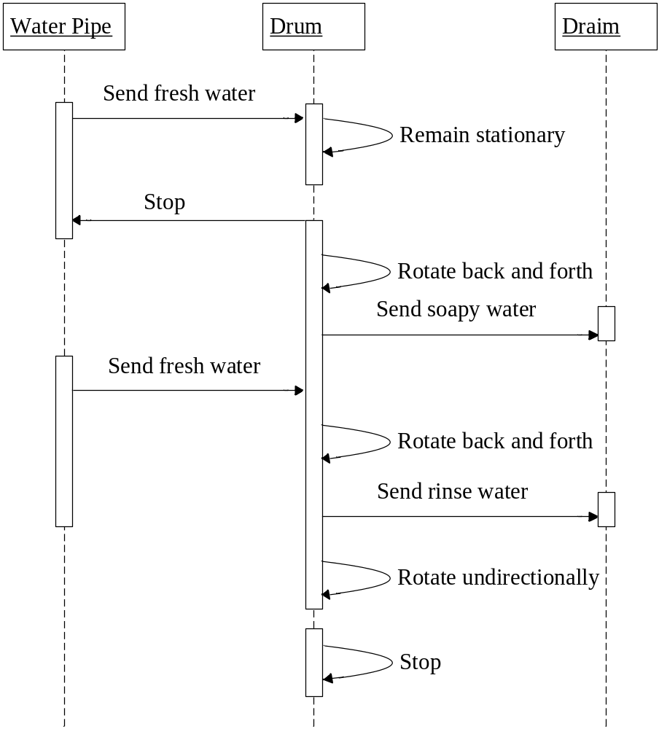
2.2.4UML 的图-顺序图和协作图
对象
应按照如下顺序进行：
1．通过进水管向洗涤缸中注水。
2．洗涤缸保持5分钟静止状态。
3．水注满．停止注水。
4．洗涤缸往返旋转15分钟。
5．通过排水管排掉洗涤后的脏水。
6．重新开始注水。
7．洗涤缸继续往返旋转洗涤。
8．停止向洗衣机中注水。
9．通过排水管排掉漂洗衣物的水。
10．洗涤缸加快速度单方向旋转5分钟。
11．洗涤缸停止旋转，洗衣过程结束。
生命线
激活
消息
顺序图说明了进水管、洗涤缸和排水管(之间随时间变化所经历的交互过程。进程是从上到下的。

Slide 28
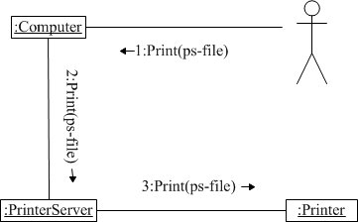
2.2.4UML 的图-顺序图和协作图
（5）协作图
  协作图是一种交互图，强调的是发送和接收消息的对象之间的组织结构，使用协作图来说明系统的动态情况。
  协作图可以表示类操作的实现。
actor发送Print消息给Computer，Computer发送Print消息给PrintServer，PrintServer发送Print消息给printer.

Slide 29
2.2.4UML 的图-顺序图和协作图
（5）协作图
协作图与顺序图的区别和联系
协作图和顺序图都表示出了对象间的交互作用，但是它们侧重点不同。
顺序图清楚地表示了交互作用中的时间顺序(强调时间)，但没有明确表示对象间的关系。
协作图清楚地表示了对象间的静态链接关系(强调空间)，但时间顺序必须从顺序号获得。
与顺序图一样，协作图也展示对象之间的交互关系，展示对象之间的消息传递。顺序图和协作图二者在语义上等价，可以相互转换。

Slide 30
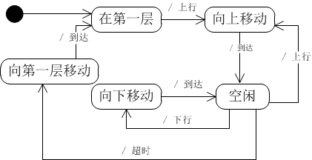
2.2.4UML 的图-状态图
（6）状态图 (State Diagram)：用来描述一个特定对象的所有可能的状态及其引起状态转移的事件。一个状态图包括一系列的状态以及状态之间的转移。

Slide 31
2.2.4UML 的图-状态图
基本图形元素
状态名
状态变量
活动
初态
迁移
终态
中间态
响应事件的内部动作或活动的列表，定义为：
事件名 (参数表[条件])/动作表达式
活动：列出了在该状态时要执行的事件和动作。有3个标准事件：
entry事件用于指明进入该状态时的特定动作。
exit事件用于指明退出该状态时的特定动作。
do事件用于指明在该状态中时执行的动作。

Slide 32
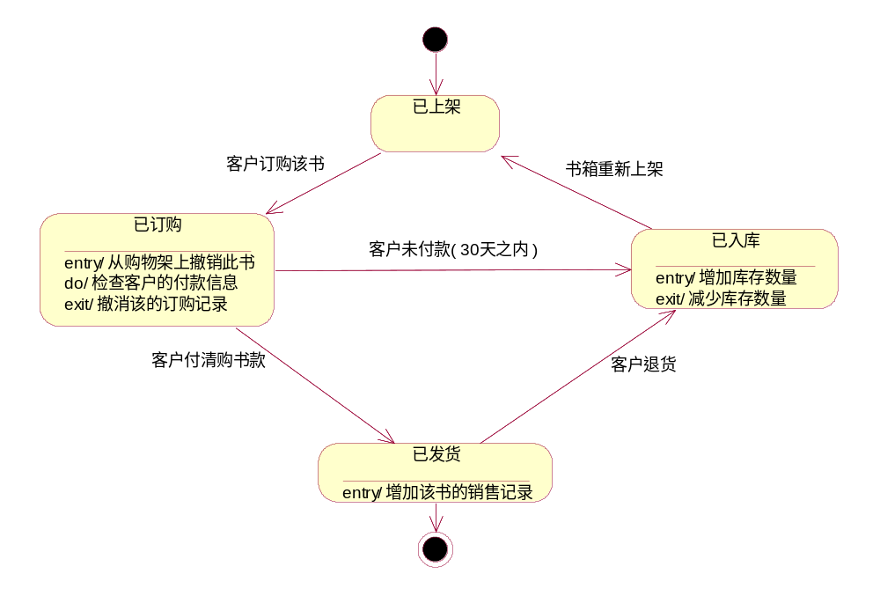
2.2.4UML 的图-状态图
状态迁移（转换） 一个对象的状态的变迁称为状态迁移。通常是由事件触发的,此时应标出触发转移的事件表达式。如果转移上未标明事件,则表示在源状态的内部活动执行完毕后自动触发转移。
电梯状态转换图
<number>/117

Slide 33
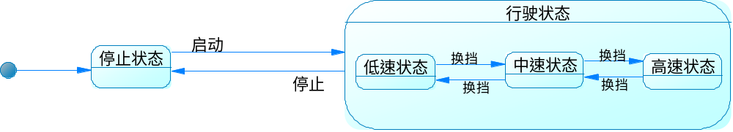
2.2.4UML 的图
复合状态

Slide 34
2.2.4UML 的图-活动图
（7）活动图
活动图是由状态图变化而来的,它们各自用于不同的目的。活动图描述了系统中各种活动的执行的顺序。刻画一个方法中所要进行的各项活动的执行流程。
活动图中一个活动结束后将立即进入下一个活动(在状态图中状态的变迁可能需要事件的触发)。

Slide 35
2.2.4UML 的图-活动图
（7）活动图
活动图的模型元素：活动、转移、泳道等。
1）活动
是构成活动图的核心元素，是具有内部动作的状态，由隐含的事件触发活动的转移。
活动名
其它的图符：初态、终态、判断、同步
初态
终态

Slide 36
2.2.4UML 的图
（7）活动图
2）转移
转移描述活动之间的关系，描述由于隐含事件引起的活动变迁，即转移可以连接各活动及特殊活动（初态、终态、判断、同步线）。
转移用带箭头的直线表示，标注表明执行该转移的条件，无标注表示顺序执行。

Slide 37
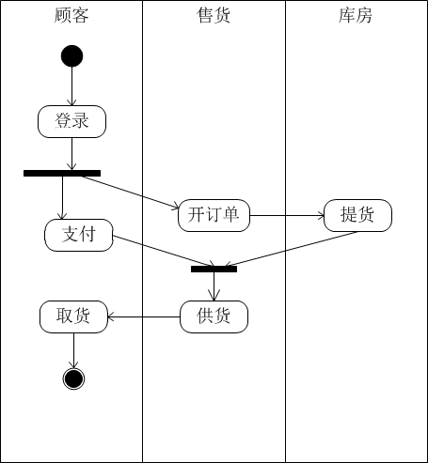
2.2.4UML 的图
（7）活动图
3）泳道
泳道用于分割活动图，划分负责活动的对象，明确地表示哪些活动是由哪些对象进行的，每个活动只能明确地属于一个泳道。

Slide 38
2.2.4UML 的图-组件图
  （8）组件（构件）图：组件图可以用来显示程序模块之间的依赖关系，以及模块的接口和调用关系。
  一般来说，组件就是一个实际文件，可以有以下几种类型：
    源代码组件：一个源代码文件或者与一个包对应的若干个源代码文件。
    二进制组件：一个目标码文件，一个静态的或者动态的库文件
    可执行组件：在一台处理器上可运行的一个可执行程序单位，即所谓可执行程序。

Slide 39
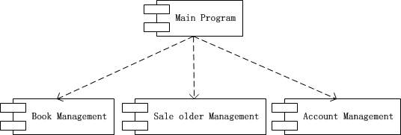
2.2.4UML 的图-组件图
组件图实例

Slide 40
2.2.4UML 的图-部署图
（9）部署图
UML部署图显示了基于计算机系统的物理体系结构。它可以描述计算机和设备，展示它们之间的连接，以及驻留在每台机器中的软件。每台计算机用一个立方体来表示，立方体之间的连线表示这些计算机之间的通信关系。

Slide 41
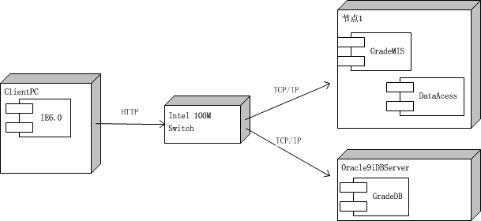
部署图示例1
2.2.4UML 的图-部署图
本例中，安装在客户机上的浏览器为IE6.0。
安装在Web应用服务器端的应用软件为GradeMIS组件和专用的数据访问组件DataAccess组件。
安装在Oracle9i数据库服务器上的为GradeDB组件。

Slide 42
2.3 软件开发工具
2.3.1 软件工具的概念
2.3.2 软件工具的分类
2.3.3 常用软件工具介绍

Slide 43
2.3.1软件工具的概念
软件工具是指能支持软件生存周期中某一阶段（如系统定义、需求分析、设计、编码、测试或维护等）的需要而使用的软件工具。通常也称为CASE工具(计算机辅助软件工程，computer aided software engineering) 。
认识和描述客观系统。
存储和管理开发过程中的信息。
代码编写和生成
文档编制和生成
软件项目管理

Slide 44
2.3.2软件工具的分类
支持软件过程的工具：
需求分析工具： DFD图形工具，实体-关系图(E-R)图形工具。
设计工具(通常还可以分为概要设计工具和详细设计工具)、
编码工具（编辑程序、编译程序或解释程序、连接程序、装配程序、排错程序等）
测试工具等。

Slide 45
2.3.2软件工具的分类
(2) 支持软件维护的工具：
版本控制工具
文档工具
逆向工程工具
再工程工具等。

Slide 46
2.3.2软件工具的分类
(3) 支持软件管理的工具：
项目管理工具
配置管理工具
软件评价工具等。

Slide 47
2.3.3UML 的建模工具
1、Rational rose：一种基于UML的可视化建模工具。
Rational Rose（简称Rose）是美国IBM Rational软件公司在软件工程专家Grady Booch、Ivar Jacobson、James Rumbaugh等人主持下研制的图形化、集成化OOCASE产品；
利用ROSE可以建立用UML描述的软件系统的模型，可以自动生成和维护C++、JAVA、VB、PB等语言和系统的代码。
是目前使用最广泛的可视化软件开发工具之一。

Slide 48
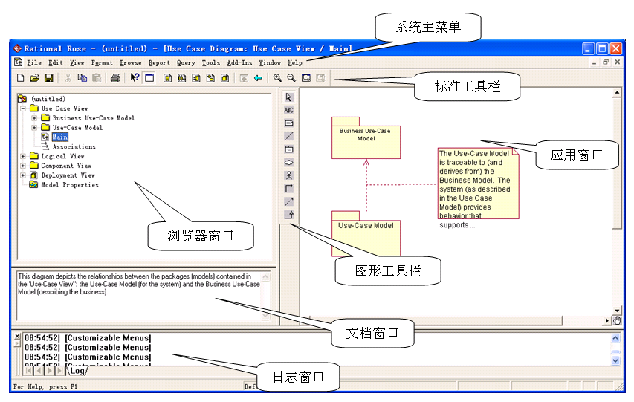
Rose的主界面
2.3.3UML 的建模工具

Slide 49
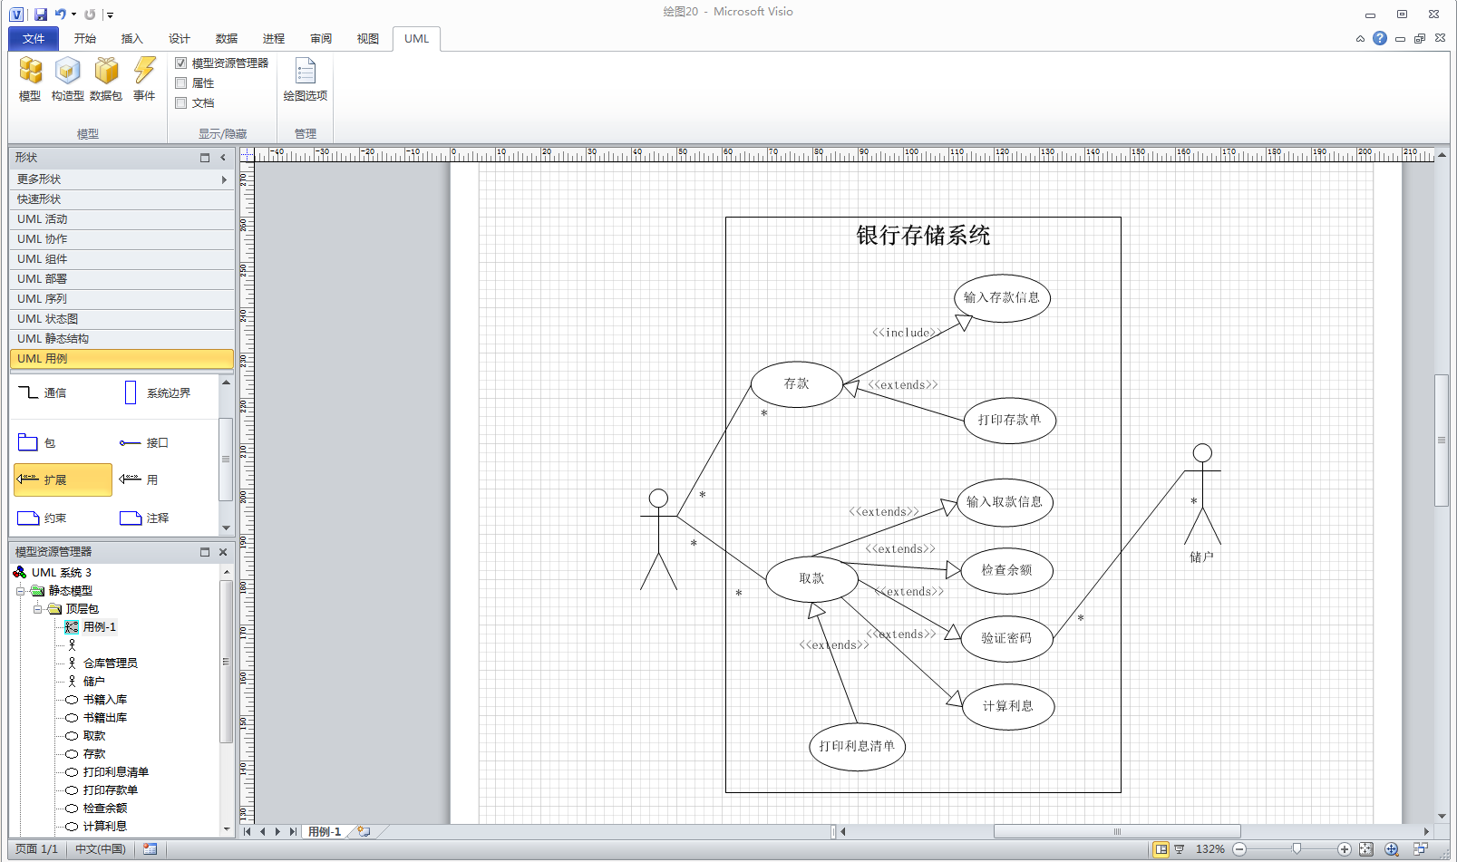
2.3.3UML 的建模工具
1、Microsoft Visio：Microsoft Visio是Windows操作系统下运行的绘图软件，它是Microsoft Office软件的一个部分。但并不捆绑于Microsoft Office套装中。
Microsoft Visio：也提供了UML绘图工具。

Slide 50
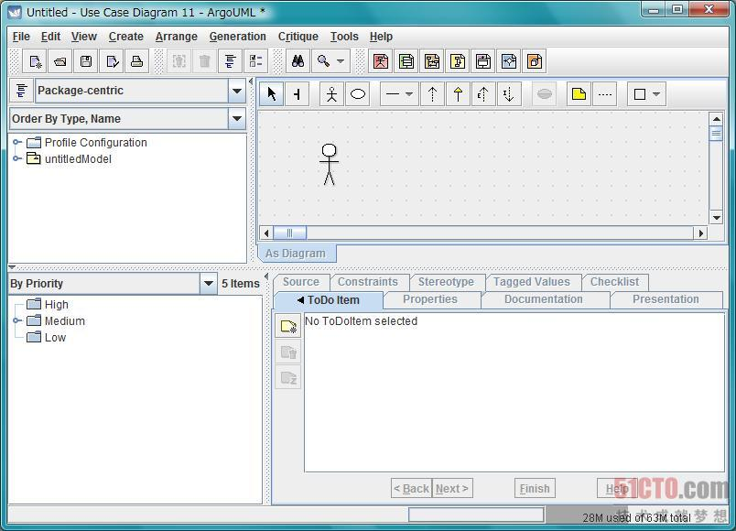
2.3.3UML 的建模工具
其他工具可了解：
ArgoUML：开源工具，支持所有UML1.4标准的图形。
主要功能类别：
UseCaseDiagram
ClassDiagram
SequenceDiagram
CollaborationDiagram
DeploymentDiagram
ActivityDiagram
StatechartDiagram

Slide 51
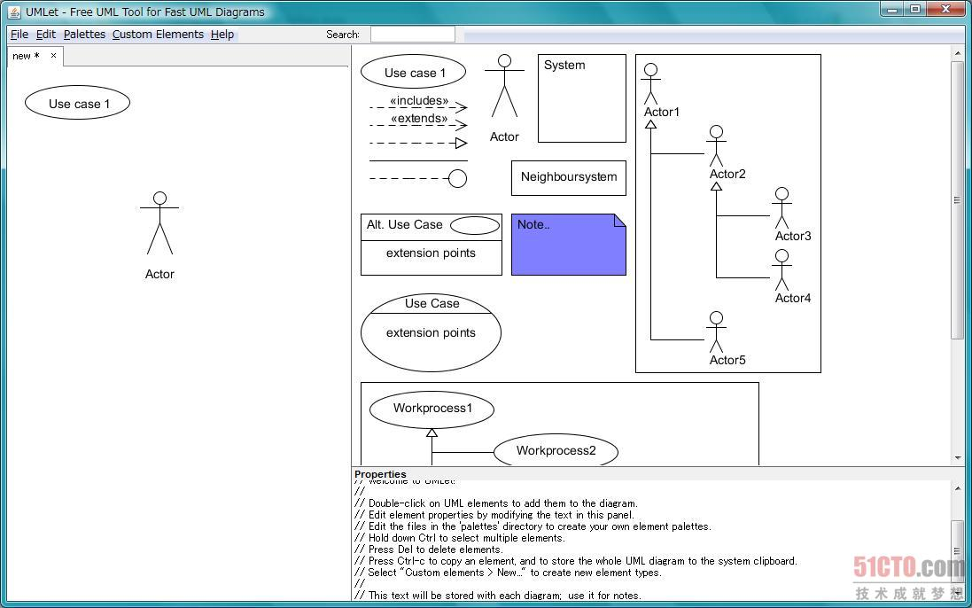
2.3.3UML 的建模工具
其他工具可了解：
UMLet，开源工具，有单独软件和Eclipse插件两种安装形式。

Slide 52
作业：
复印机的工作过程大致如下：未收到复印命令时处于闲置状态，一旦收到复印命令则进入复印状态，完成一个复印命令规定的工作后又回到闲置状态，等待下一个复印命令；如果执行复印命令时发现缺纸，则发生警告，等待装纸，装纸进行闲置状态，准备接收复印命令；如果复印时发生卡纸故障，则进入卡纸状态，发出警告等待维修人员来排除故障，故障排除后回到闲置状态。请用状态图描绘复印机的行为。
教材P47
第2、3、4、5、8题

